Slide 1
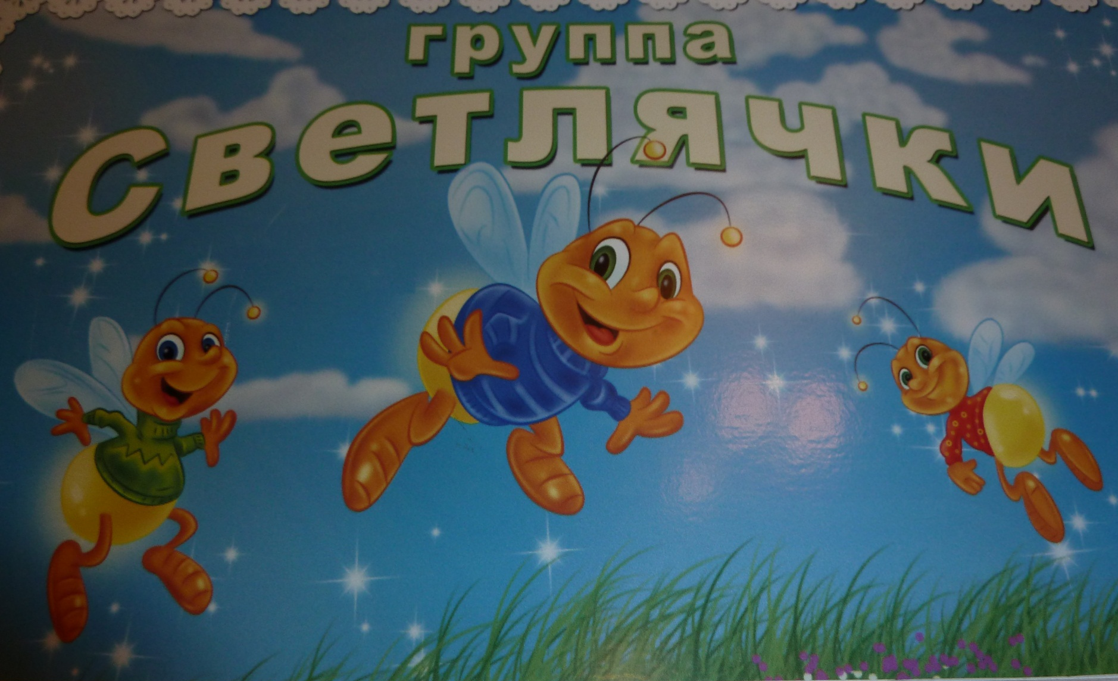
РАЗВИВАЮЩАЯ СРЕДА

Slide 2
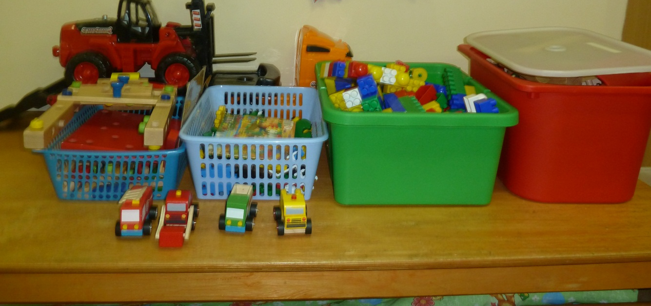
Уголок конструирования

Slide 3
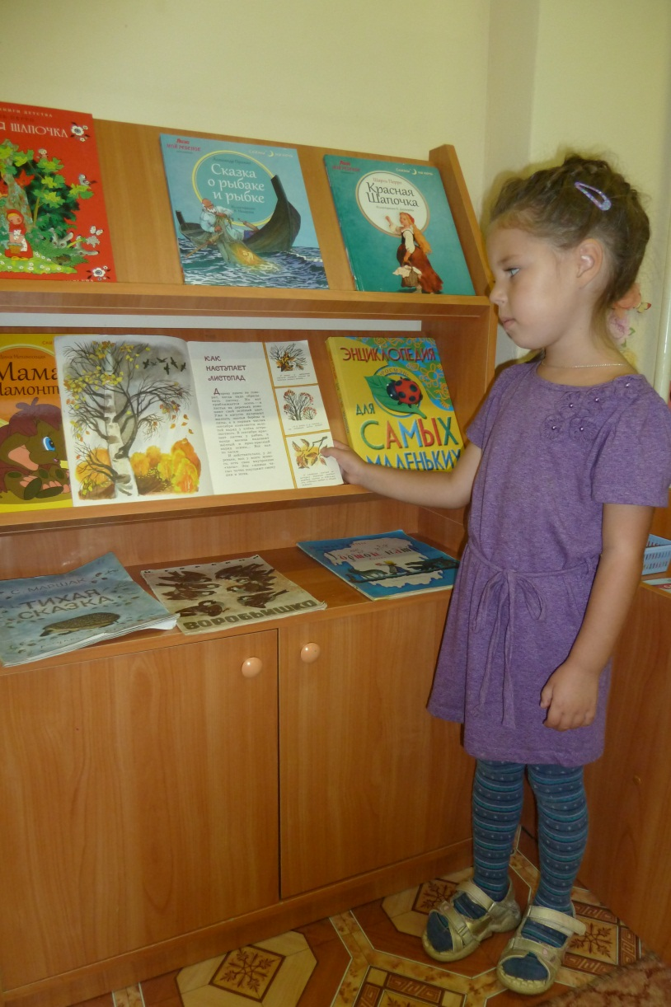
Книжный уголок «Полка умных книг»

Slide 4
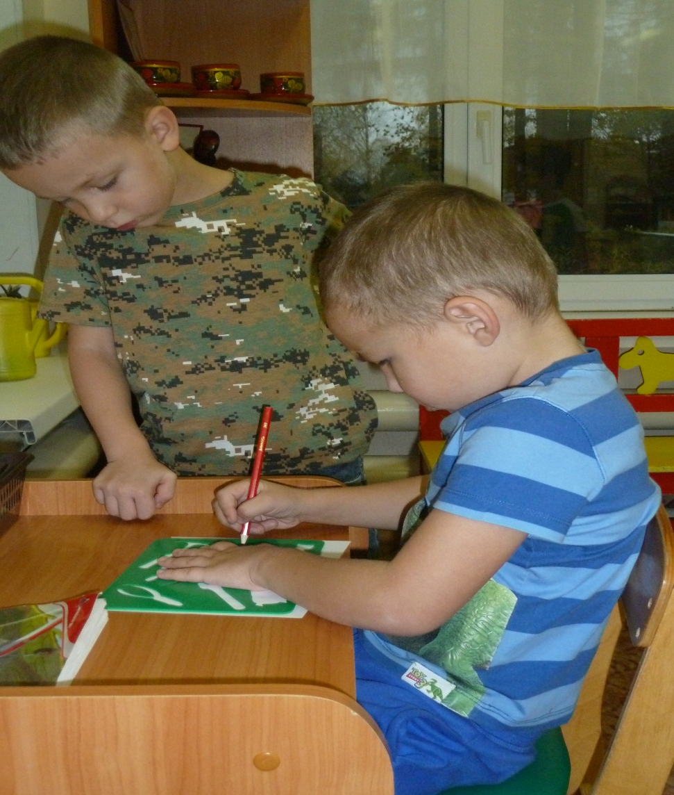
Уголок художественного творчества «Волшебные карандаши»

Slide 6
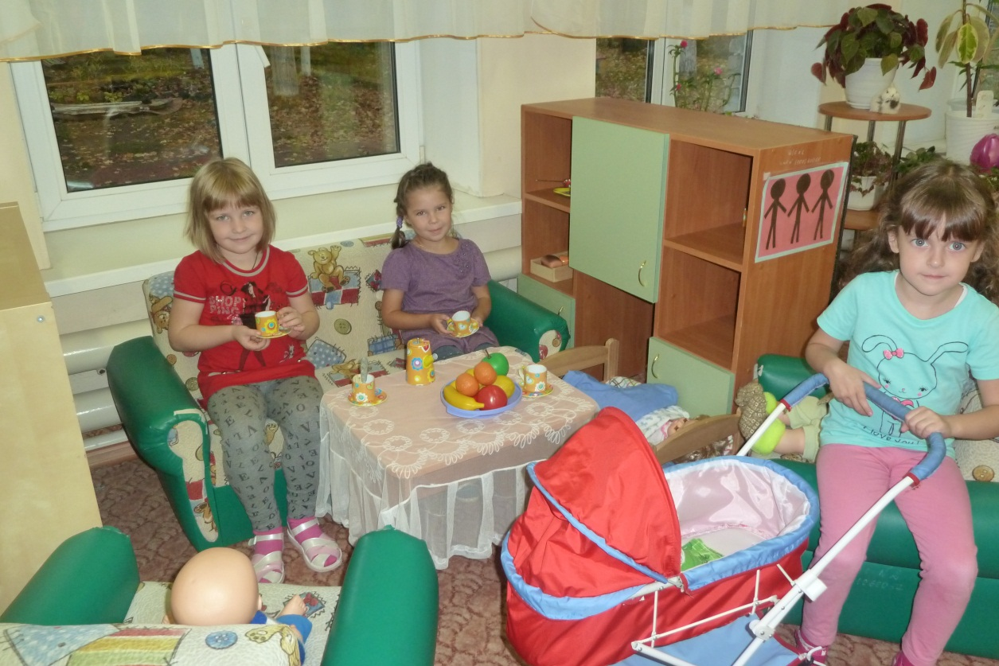
Центр сюжетно-ролевых игр

Slide 7
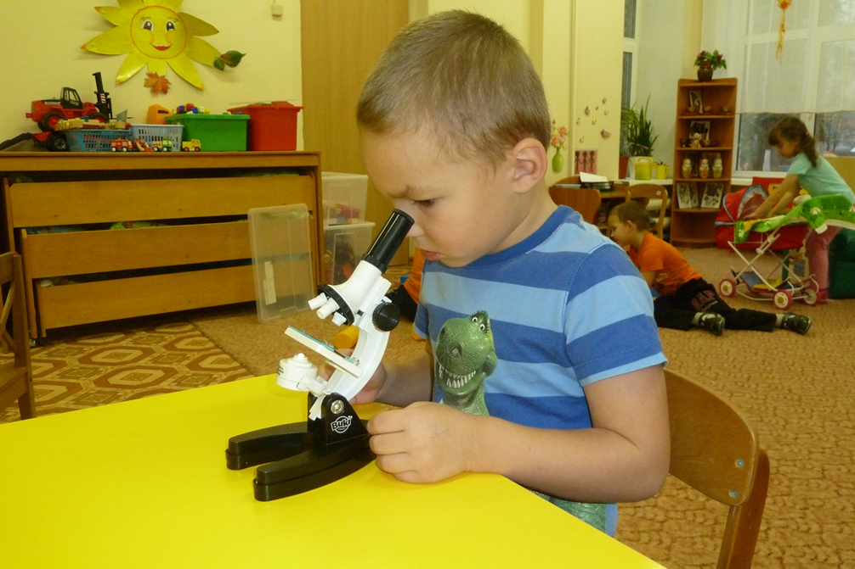
Экологический центр «Юный натуралист»

Slide 8
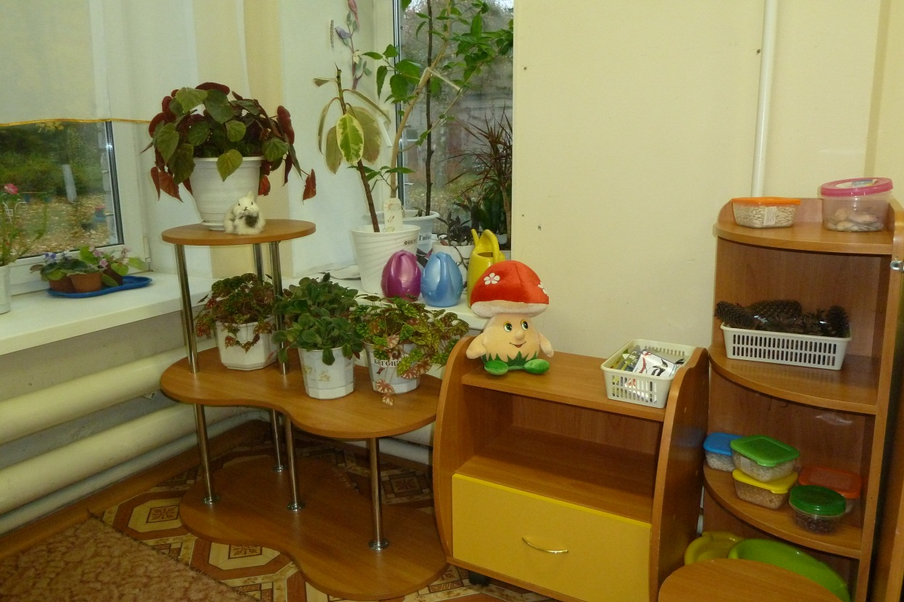

Slide 10
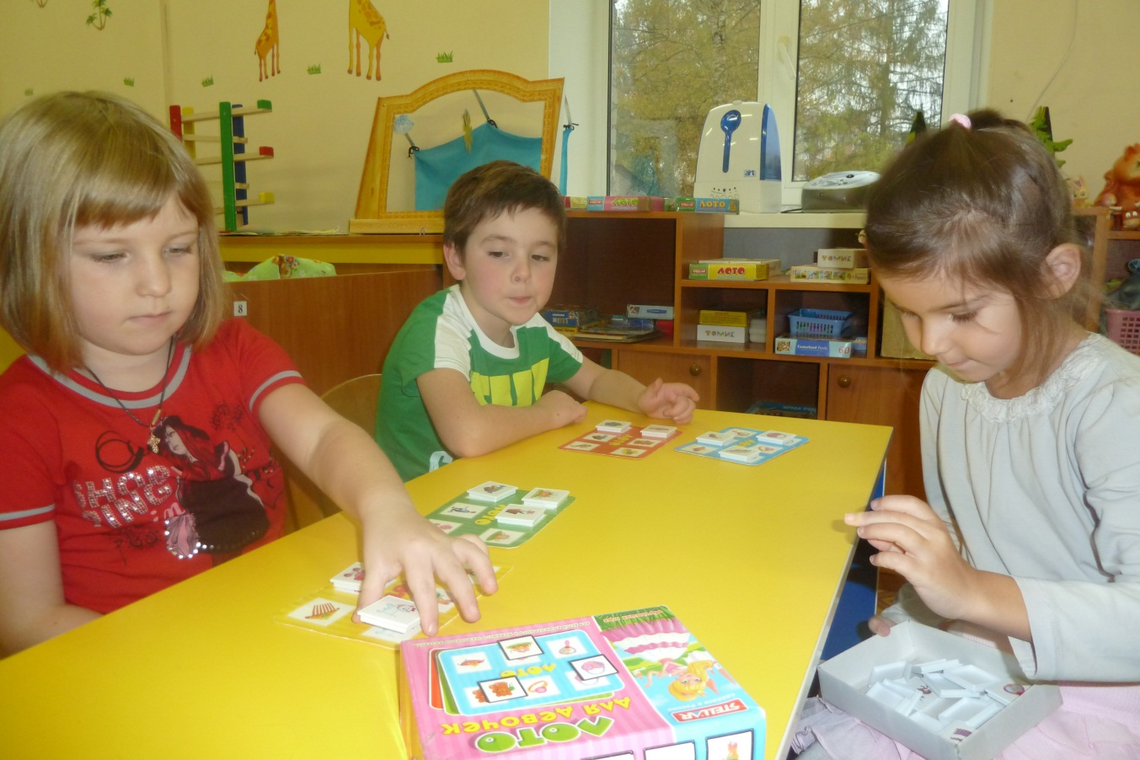
Центр дидактической игры

Slide 12
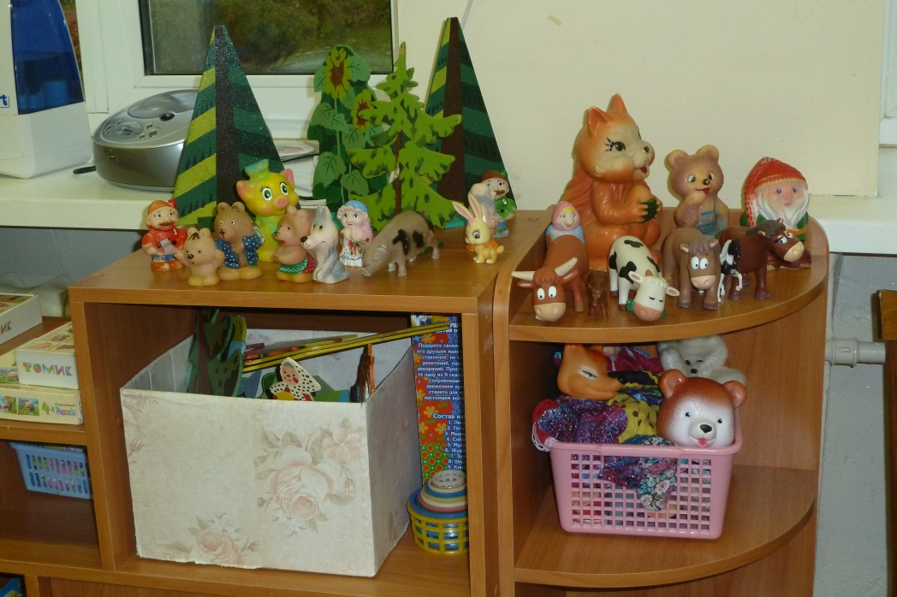
Центр театрализованной деятельности «Театр сказок»

Slide 13
Математическая зона «Островок размышлений»

Slide 14
Уголок дежурства

Slide 15
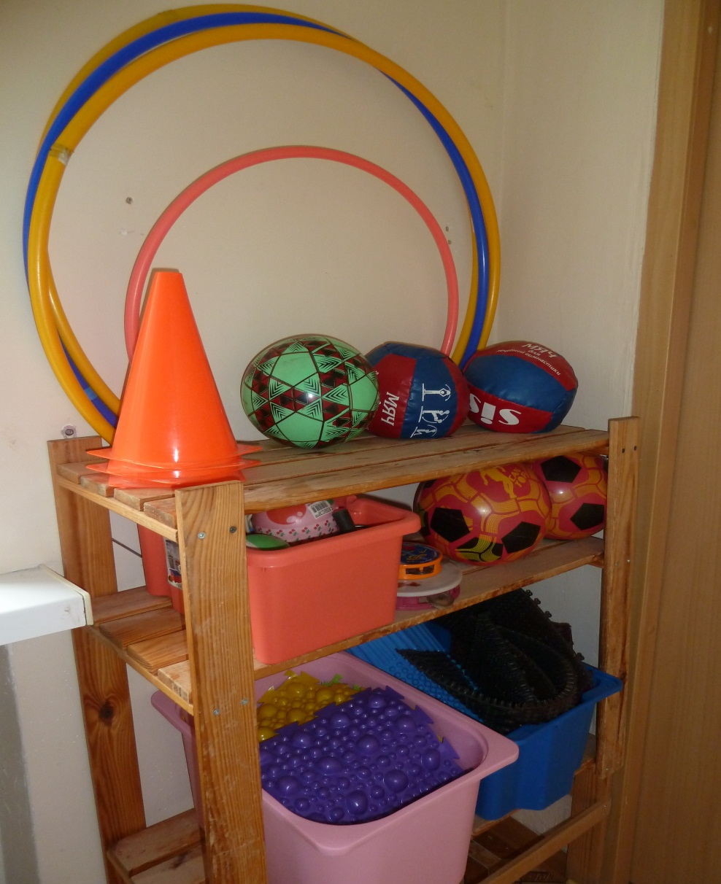
Центр физического развития «Уголок здоровья»

Slide 16
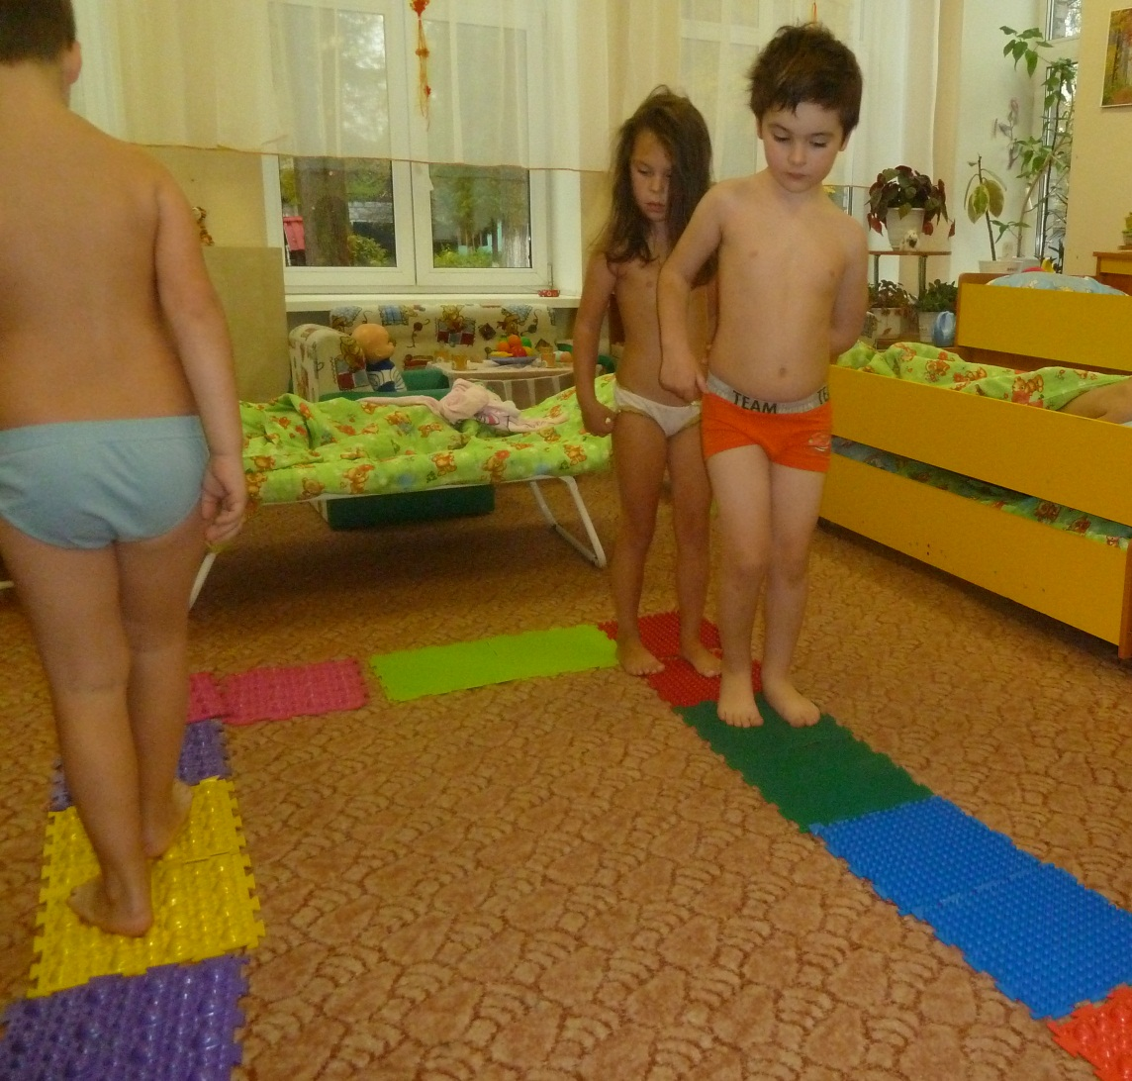

Slide 18
